Slide 1
Srovnání forem vyjadřování nedůvěry vládě ve vybraných dvou zemích s parlamentním režimem
Klára Tomsová

Slide 2
Obsah
Co je to vyslovení nedůvěry vládě?
Typologie
Spojené Království
Slovensko
Porovnání
Konstruktivní vyslovení nedůvěry
Vyslovení nedůvěry absolutní většinou
Vyslovení nedůvěry prostou většinou
VB – konkrétní příklad
Slovensko – konkrétní příklad
Zdroje

Slide 3
Co je to vyslovení nedůvěry vládě?
akt, který používá parlament k odstavení vlády od moci
Důvody mohou být:
Nespokojenost s politikou vlády
Ztráta důvěry veřejnosti
Korupční skandály
Neschopnost vlády

Slide 4
Typologie vyslovení nedůvěry
Konstruktivní vyslovení nedůvěry
Vyslovení nedůvěry absolutní většinou
Vyslovení nedůvěry prostou většinou

Slide 5
Konstruktivní vyslovení nedůvěry
znamená, že parlament může vyslovit nedůvěru premiérovi, respektive celé vládě, jen za předpokladu, že se zároveň dokáže shodnout na jeho nástupci
má zabránit častým změnám vlád během jednoho volebního období
Španělsko, Maďarsko, Slovinsko, Polsko, Lesotho, Belgie

Slide 6
Vyslovení nedůvěry absolutní většinou
při vyslovení nedůvěry potřeba, aby pro hlasovala většina všech poslanců
při kladném výsledku hlasování vláda podává demisi
Slovensko, Francie

Slide 7
Vyslovení nedůvěry prostou většinou
k vyslovení nedůvěry tímto způsobem stačí podpora většiny poslanců, kteří jsou na hlasování přítomni
Dánsko, Itálie, VB

Slide 8
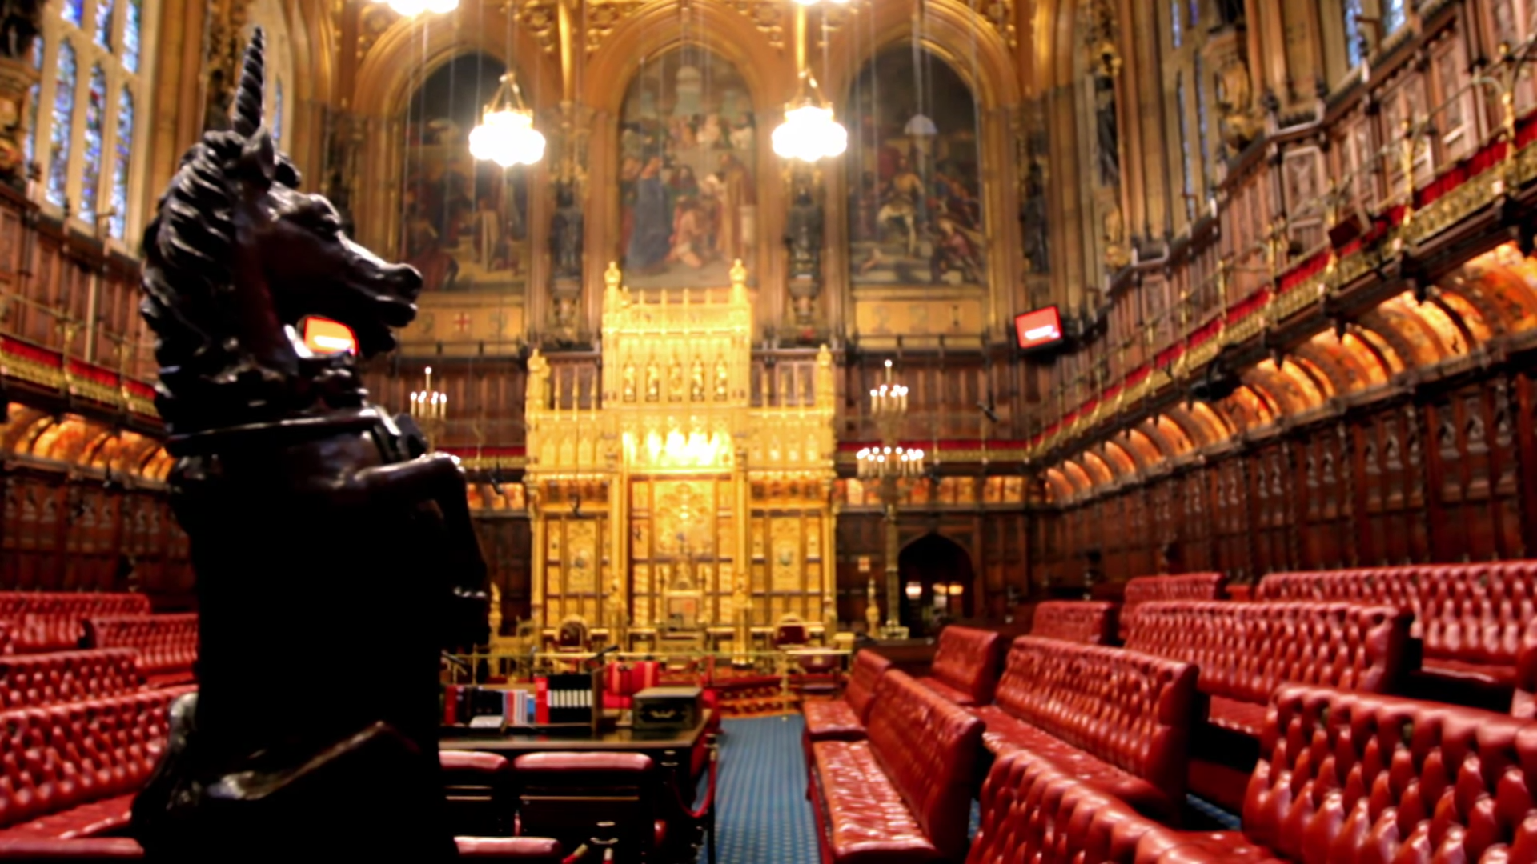
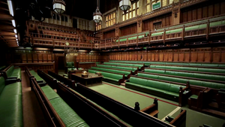
Spojené Království Velké Británie a Severního Irska Vyslovování nedůvěry
Nepsaná ústava + politický systém založen na zvykovém právu
Vyslovení nedůvěry prostou většinou
Proces
zahájení procesu
hlasování
formulace návrhu
debata o návrhu
důsledky
Výjimečné situace
Jednací sál Sněmovny lordů
Jednací sál Dolní sněmovny

Slide 9
Slovensko Vyslovování nedůvěry
- parlamentní republika, psaná ústava
- vyslovení nedůvěry absolutní většinou
Proces
Podání návrhu
Rozprava
Hlasování
Výsledek hlasování
Dosluhující vláda
Jmenování nové vlády

Slide 10
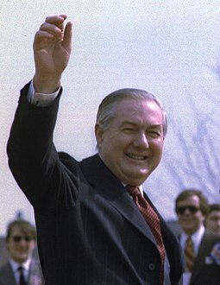
VB – konkrétní příklad
Vláda premiéra Jamese Callaghana (labourista), 1979
vyvolala vůdkyně opozice Margaret Thatcherová
výsledek nařídil všeobecné volby, které vyhrála Thatcherová (konzervativci)

Slide 11
Pozadí
Volby 1974 vyhráli Labouristé – vyzvání k vytvoření menšinové vlády
Po odstoupení Wilsona – nastupuje James Collaghan
Konání doplňovacích voleb

Slide 12
Pozadí
Pakt Lib-Lab
trval rok, v červnu 1978 vypršel
očekávalo se, že Callaghan vyhlásí volby v září 1978
období průmyslových nepokojů
referendum o zákonu o Skotsku

Slide 13
Slovensko – konkrétní případ
Vláda Eduarda Hegera
2022
předčasné volby

Slide 14
Pozadí
Robert Fico
- zakladatel SMER
Igor Matovič
- vůdce strany Obyčejní lidé a Nezávislé osobnosti

Slide 15
Pozadí
Igor Matovič zaujmul v roce 2020
Pravicová vláda s menšími liberálními a konzervativními stranami
Kovid – Matovič klesá
Výměna rolí mezi premiérem a ministrem financí

Slide 16
VYSLOVENÍ NEDŮVĚRY
Prosinec roku 2022
SAS opustila vládu
Matovič stáhl svůj rezignační list a VLÁDA PROHRÁLA HLASOVÁNÍ O NEDŮVĚŘE

Slide 17
Porovnání
ZEMĚ | VB - PROSTÁ VĚTŠINA | SLOVENSKO - ABSOLUTNÍ VĚTŠINA
 | proces relativně jednoduchý | jednoznačnost rozhodnutí
 | vláda má možnost reagovat na návrh a vést debatu | větší polit. stabilita
 | hrozí politická nestabilita | manipulace s hlasováním
 | výsledek hlasování může být ovlivněn | složitější dosáhnout

Slide 18
Zajímavosti – Velká Británie
- nedůvěra veřejnosti vůči vládě
- 2 z 5 lidí ve Velké Británii tvrdí, že demokracie nefunguje
- 76% veřejnosti v Anglii nedůvěřuje poslancům, že by přijímali rozhodnutí, která by zlepšila jejich život

Slide 19
Zajímavosti - Slovensko
většina Slováků důvěřuje více ozbrojeným silám, než politickým stranám
pouze 37% lidí na Slovensku důvěřuje v EU

Slide 20
Zdroje
1. BBC [online]. [cit. 2023-11-11]. Dostupné z: http://news.bbc.co.uk/onthisday/hi/dates/stories/march/28/newsid_2531000/2531007.stm
2. The party's over. The Guardian [online]. [cit. 2023-11-11]. Dostupné z: https://www.theguardian.com/politics/2009/mar/22/james-callaghan-labour-1979-thatcher
3. James Callaghan. GOV.UK [online]. [cit. 2023-11-11]. Dostupné z: https://www.gov.uk/government/history/past-prime-ministers/james-callaghan
4. Slovenská sněmovna vyslovila nedůvěru vládě. Čaputová ji odvolá. Idnes.cz [online]. 2022 [cit. 2023-11-11]. Dostupné z: https://www.idnes.cz/zpravy/zahranicni/slovensko-heger-neduvera-volby-snemovna.A221215_183330_zahranicni_jhr
5. Why Slovakia’s Government Collapsed (and why it’s bad news for Ukraine) [online]. 2023 [cit. 2023-11-12]. Dostupné z: https://www.youtube.com/watch?v=q-55M_bJ02E
6. Slovakia Country Report [online]. 6-9 [cit. 2023-11-12]. Dostupné z: https://www.globsec.org/sites/default/files/2020-09/Voices-of-Central-and-Eastern-Europe_Slovak-country-report.pdf - REPORT SLOVENSKA
7. DAVIDSON, Sarah. Loss of public trust in Government is the biggest threat to democracy in England. Collective wellbeing [online]. [cit. 2023-11-12]. Dostupné z: https://carnegieuktrust.org.uk/blog-posts/loss-of-public-trust-in-government-is-the-biggest-threat-to-democracy-in-england/

Slide 21
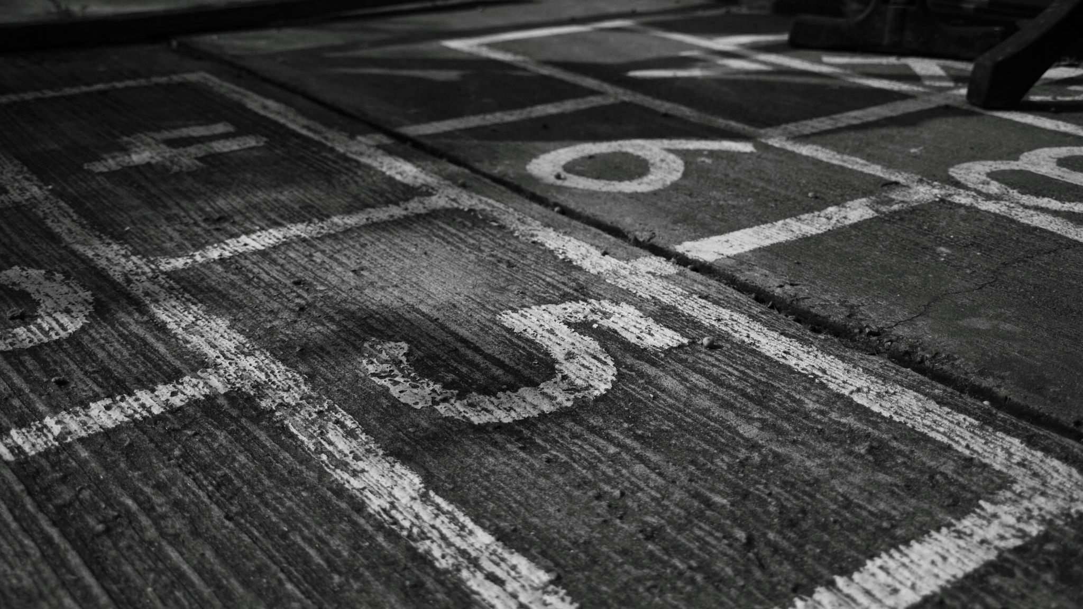
Děkuji za pozornost

